Slide 1
O Desenvolvimento do
Novo Portal do Software Público
Camila Ferreira
Aline Gonçalves
Marisa Santos
Paulo Meirelles
Hilmer Neri
Universidade de Brasília, Brasil

Slide 2
O que é o Portal do Software Público
  Ambiente de compartilhamento de projetos de software no governo
  Integração de novas tecnologias

Slide 3
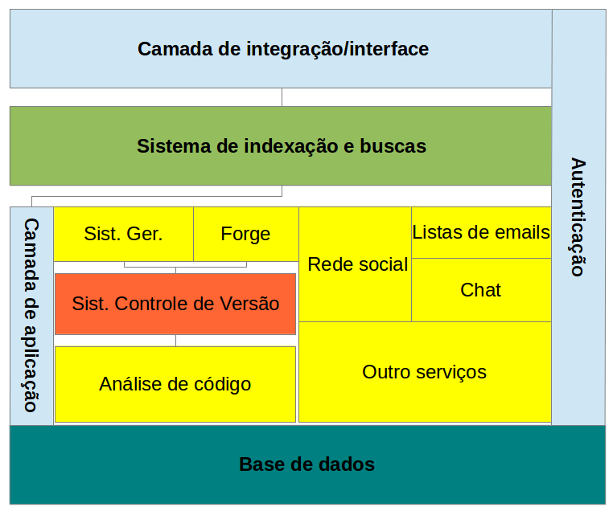
Arquitetura e Tecnologias propostas

Slide 4
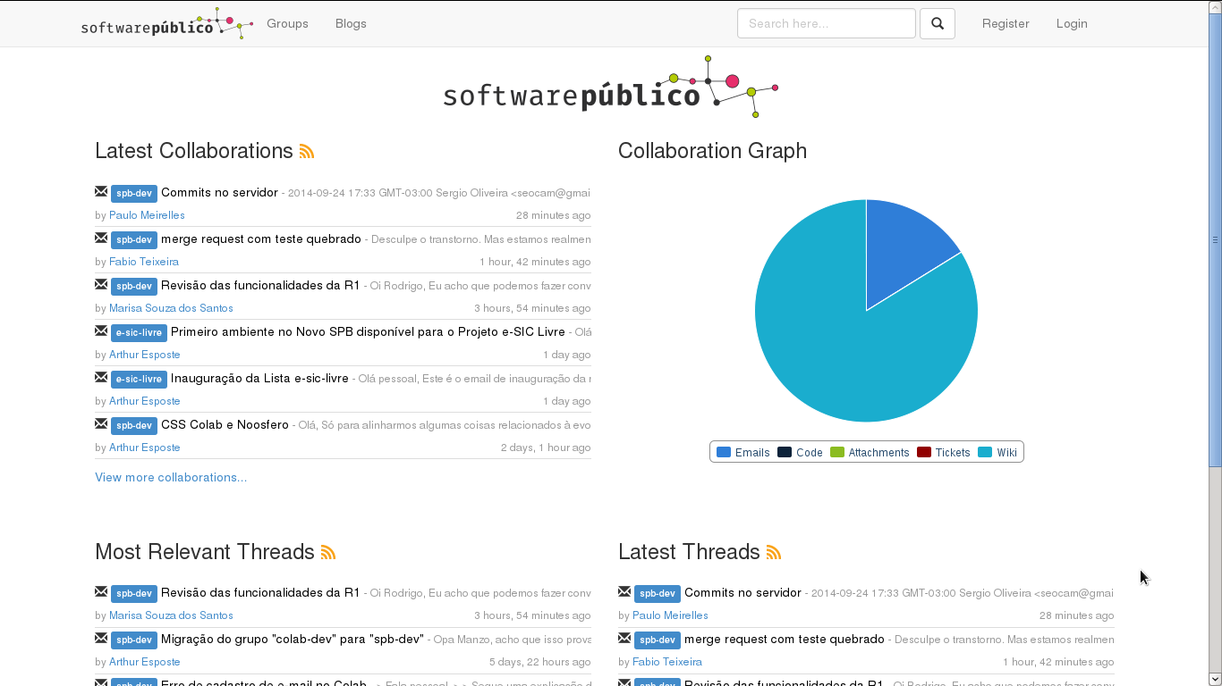
Colab

Slide 5
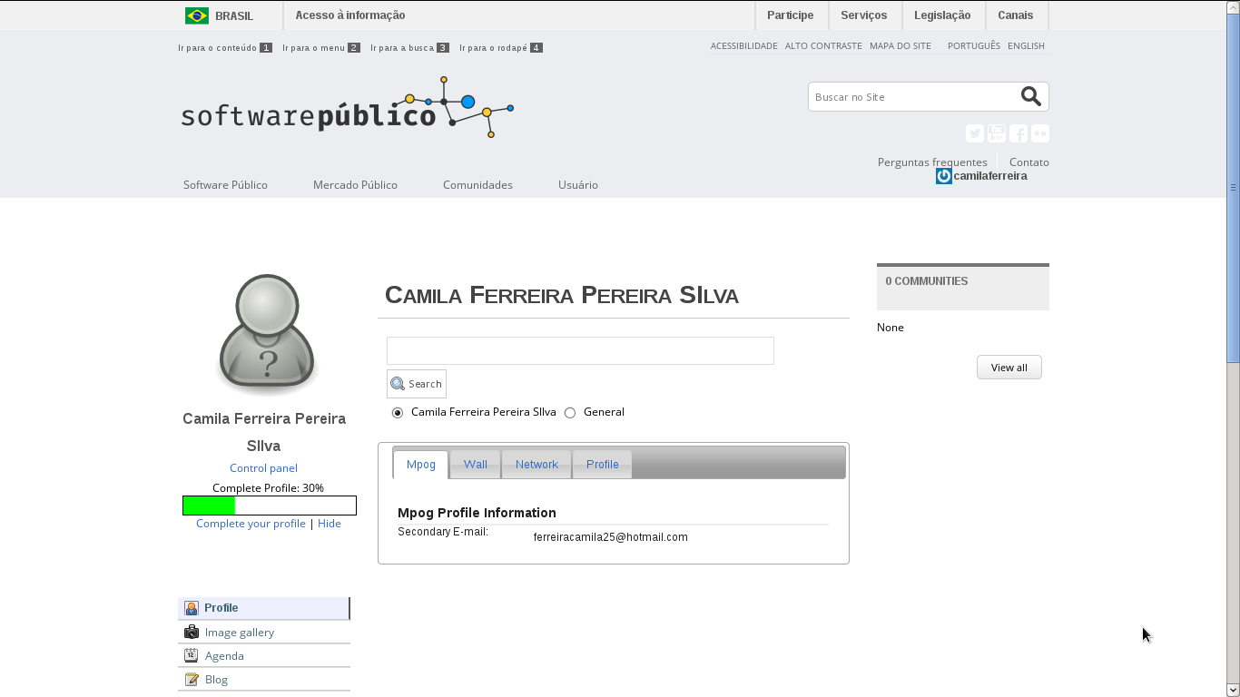
Noosfero

Slide 6
Metodologia
7 Releases
Releases Candidatas/Intermediárias
Programação em pares
Listas de e-mail
Gerenciamento ágil (Redmine)
Histórias
Scrum

Slide 7
Dúvidas?

